Slide 1
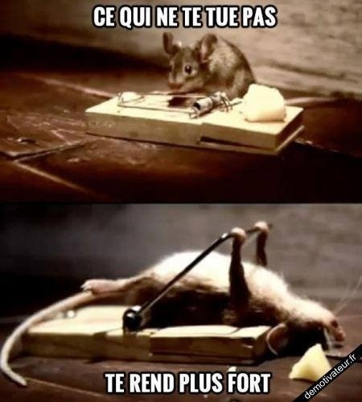
STAGE MUSCULATION 2014
31 MARS ET 01 AVRIL

Slide 2
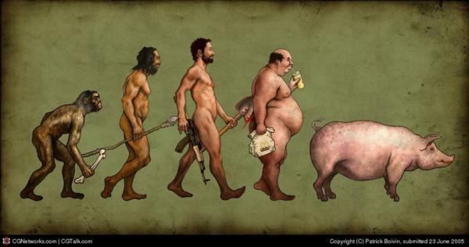
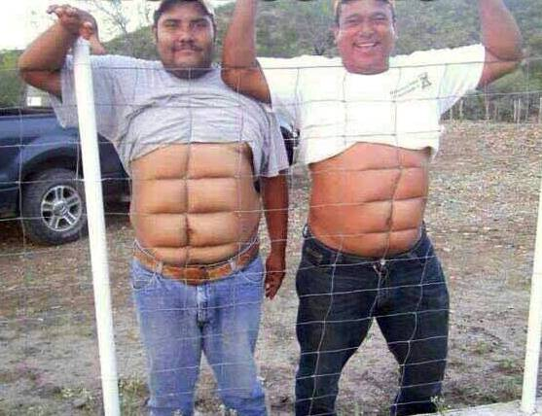
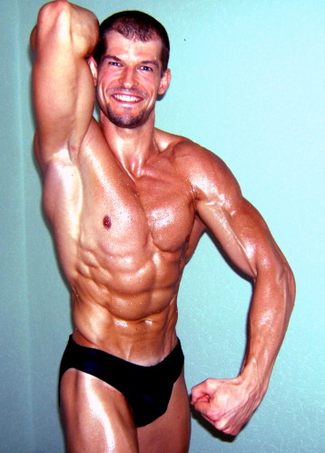
LES MOYENS
LES OBJECTIFS DU STAGE
DES DIFFICULTES
DES PERSPECTIVES
2 NIVEAUX D’EXPERTISE TRES DIFFERENTS=> DES ATTENTES VRAIMENT DIFFERENTES DES STAGIAIRES
EXPERIMENTATION ET REFLEXION SUR 2 SITES DIFFERENTS A PARTIR DE LA CONSTRUCTION D’OUTILS PAR LES STAGIAIRES
EXPERIMENTATION DE DIFFERENTS SUPPORTS:SWISSBALL; SANGLES;MACHINES GUIDEES; HALTERES;TRAVAIL POIDS DU CORPS
L’OBJECTIF ETAIT DE PROVOQUER DES ECHANGES PROFESSIONNELS A PARTIR DE L’EXPERIMENTATION PRATIQUE D’UNE DEMARCHE PERSONNELLE ET DE FAIRE LE POINT SUR LES METHODES DE MUSCULATION POSSIBLES AUX DIFFERENTS NIVEAUX ET SELON LES MOBILES
UN STAGE PERTURBE PAR LA GREVE DU LP PETIT MANOIR
APRES AVOIR MENER UN DEBAT EPISTEMOLOGIQUE SUR L’IMPORTANCE DE LA CP5 SELON DARWIN
PROPOSER DES FORMATIONS D’APSA PLURIANNUELLES (N1->N5) AFIN DE CIBLER UN NIVEAU D’EXPERTISE DE STAGIAIRES ET EVALUER L’EFFICACITE DU DISPOSITIF DE FORMATION
MERCI DE VOTRE ATTENTION

